Slide 1
시스템 개요
AI 기반 여행 계획 생성 기능 (경로 추천 + 일정 생성)
기능연계 구조
AI 기반 여행 계획 생성 기능 (경로 추천 + 일정 생성)
목표: 사용자가 피드를 작성할 때, 자동으로 추천 경로와 일정이 제시되도록 만들어서 사용자가 빠르게 계획을 세울 수 있게 돕기.
구현 목표 & 접근 방식
사용자가 피드를 작성할 때, AI가 자동으로 관련된 정보를 제공하고 선택할 수 있게 함.
사용자가 입력하는 단어(예: "파리 여행")를 기반으로 최적의 일정, 경로, 맛집 리스트 등을 자동으로 제시.
사용자가 추천된 정보 중 일부를 선택하여 자신의 피드로 쉽게 추가 가능.
이 기능은 단순 검색이 아니라, 사용자가 피드를 작성하는 과정에서 즉시 추천되는 게 핵심.
1. 피드 화면 구성
목적: 사용자가 여행 계획을 작성 할때 자동으로 AI 추천 경로와 일정 목록이 제공됨
구성요소:
텍스트 입력필드 : 사용자가 여행 계획을 작성하는 공간 (예: 파리 여행 계획하기)
이미지 업로드 버튼 : 사용자가 직접 찍은 사진을 추가할 수 있게 함
AI 추천 버튼 : 사용자가 텍스트를 입력하면 AI가 추천 정보를 자동으로 보여줌
AI 추천 정보 리스트(자동 생성) :
- 추천 경로 (예: “루브르 박물관 → 노트르담 대성당 → 에펠탑“)
- 추천 맛집 (예: “현지인이 추천하는 파리 카페 5곳”)
- 추천 일정 (예: “2일간 파리 둘러보기 코스“)
- 추천 장소 정보는 이미지와 간단한 설명 포함하여 표시. (지도 Pin Point)
추가 버튼 : 사용자가 추천 목록에서 마음에 드는 것을 클릭하여 피드에 추가
저장 버튼 : 사용자가 작성한 피드를 저장하고 게시할 수 있게 함

Slide 2
시스템 개요
AI 기반 여행 계획 생성 기능 (경로 추천 + 일정 생성)
기능연계 구조
2. 피드 화면의 AI기능 (진짜로 활용 가치 있게 만들기)
목표: 사용자가 여행 피드를 작성할 떄, 다른 SNS(인스타그램, 유튜브, 구글맵)에서 자동으로 진짜 정보들을 모아서 보여주기
구체적인 작동방식 (예: 파리 여행 피드를 작성할 때)
1. 사용자가 피드를 작성한다.
사용자가 입력: “이번 여름 파리 여행 계획＂
AI 분석: 사용자가 입력한 텍스트를 기반으로 주요 키워드를 추출 (예: 파리, 여름, 여행, 계획,…)
2. 관련 정보 자동 수집 & 추천(정보 출처별로 분류)
a. 인스타그램에서 관련 정보 자동 검색
- 예: “파리 여행“ 해시태그 검색 결과를 보여줌
- 상위 인기 포스팅(좋아요 수 기준) 리스트업
- 사용자가 클릭하면 원본 링크로 이동 가능
b. 유튜브에서 관련 정보 자동 검색
- 예: “파리 여행 Vlog, “파리 맛집 추천“ 검색 결과를 자동으로 리스트업
- 조회수 많은 영상, 좋아요 많은 영상 기준으로 정렬
- 사용자가 클릭하면 영상 시청 가능
c. 구글맵에서 장소 정보 수집
- 예: “파리 여행 추천 장소“ 검색 결과
- 별점 높은 장소, 리뷰 많은 장소를 리스트업
- 사용자가 클릭하면 지도 보기 또는 상세 정보 보기 가능

Slide 3
시스템 개요
AI 기반 여행 계획 생성 기능 (경로 추천 + 일정 생성)
프로세스
텍스트 입력필드
예: “2박3일 파리 여행”
나의 여행 계획 Spot 작성 시작
AI 추천 버튼 클릭
관련정보 자동 수집
AI 정보 분석
정보 출처별 분류
주요 키워드 추출: 추출을 위한 1차 Prompt 수립/실행
출처
인스타그램 | “파리여행” 해시태그 검색 결과, 상위(좋아요 수)기준, 클릭 시 원본 링크
유튜브 | “파리 여행 Vlog, 파리 맛집“ 검색, 좋아요 수, 클릭시 링크
구굴맵 | “파리 여행 추천 장소“, 별점 상위, 리뷰수 상위, 클릭시 구글 맵 상세 정보
기타…
추출기준 | 추출 예시
위치,지역 | 파리, 파리지역
계절 | 여름
계획 | 기간, 2박3일
사람,인원 | “친구와”
목적 | “자유 여행＂
…
추가 버튼
추천 정보 리스트 생성
사용자가 추천 목록에서 마음에 드는 것을 클릭 선택 피드에 추가
1.“추천 경로“ (예: 루부르 박물관→노트르담 대성상→에펠탑 (알고리즘 기준 Prompt 수립)) 구글맵 Pin Point
2.“추천 맛집“ (예: 현지인이 추천하는 파리 카페 5곳 (알고리즘 기준은 텍스트입력이나, Default Prompt 수립)
3.“유튜브 리뷰” → “파리 3일 여행 Vlog”, “파리 맛집 투어＂
4.“인스타그램 인기 포스팅” → “#ParisTravel #EiffelTower #ParisCafe”
5.”구글맵 정보“ → “별점 4.5 이상의 파리 카페 리스트＂
저장 버튼
(스팟 게시)

Slide 4
시스템 개요
AI 기반 여행 계획 생성 기능 (경로 추천 + 일정 생성)
프로세스 설명
3. AI추천 정보 리스트 구성(사용자 피드 작성에 자동 추가 가능)
예를들어, 사용자가 “파리 여행 계획하기“ 라고 입력하면, 다음과 같은 정보들이 자동으로 추천됨
4. 사용자는 추천 정보 중 원하는 것을 선택하여 피드에 추가 가능
예를 들어, 사용자가 “라뒤레 마카롱“ 을 클릭하면 자동으로 피드 작성 내용에 포함됨
이렇게 작성된 피드를 다른 사용자들과 공유 가능
5. 피드 작성 후, 다른 사용자가 볼 수 있는 방식
다른 사용자들이 피드를 보게 되면,
- 사용자가 추가한 추천 경로, 맛집 정보, 유튜브 영상 등의 링크를 바로 확인 가능
- 관련 피드가 자동으로 추천되기 때문에 커뮤니티 안에서 빠르게 정보 탐색이 가능
전체 핵심
사용자가 피드를 작성하는 과정에서 AI가 자동으로 관련 정보들을 추천하는 시스템
사용자가 정보를 쉽게 추가하고 공유할 수 있도록 함
사용자가 올린 피드는 다른 사용자들에게도 유용한 정보로 작용
정보의 집합성 : 여기저기서 정보를 찾지 않아도 됨
정보 유형 | 추천 목록 예시
경로 추천 | “루브르 박물관 → 노트르담 대성당 → 에펠탑＂
맛집 추천 | “라뒤레 마카롱, 르콩트와 드 릴리, 앙젤리나 카페＂
유튜브 리뷰 | “파리 3일 여행 Vlog”, “파리 맛집 투어＂
인스타그램 인기 포스팅 | “#ParisTravel #EiffelTower #ParisCafe”
구글맵 정보 | “별점 4.5 이상의 파리 카페 리스트＂

Slide 5
시스템 개요
AI 기반 여행 계획 생성 기능 (경로 추천 + 일정 생성)
프로세스 설명
이 방식의 장점:
단순히 추천 피드를 보여주는 게 아니라, 사용자가 정보를 작성할 때 직접적인 도움을 줌.
AI가 단순 검색이 아니라, 피드 작성 과정에서 필요한 정보를 자동으로 제공하는 구조.
기존 SNS와 구글맵 정보를 활용해서 유용성과 신뢰성을 확보할 수 있음.
사용자가 실제로 쓰기 편하게 구성
UI 구성
상단바
  좌측: 뒤로 가기 버튼 (←)
  중앙: “📝 여행 계획 작성하기” (텍스트)
  우측: 완료 버튼 (✔️)
텍스트입력필드(Multiline Text)
Placeholder: “여행 계획을 작성하세요“
사용자가 텍스트를 입력하면, 입력된 키워드를 실시간으로 분석하여 AI 추천 리스트를 생성
입력 예시:”이번 여름 파리 여행을 계획 중인데…”
이미자/동영상 업로드 버튼
AI추천 정보 리스트(자동생성 되는 영역)
- 사용자가 글을 작성할 때마다 아래 영역에 자동으로 추천 정보가 리스트로 표시됨
예를 들어, 사용자가 “파리 여행“ 이라고 입력하면 자동으로 다음 정보들이 추천됨

Slide 6
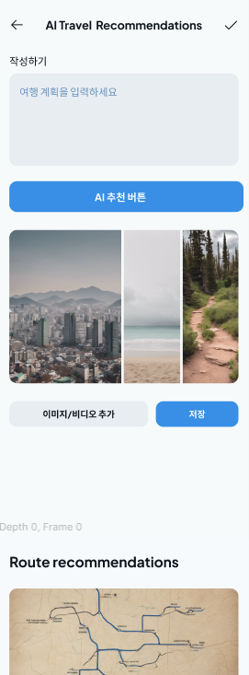
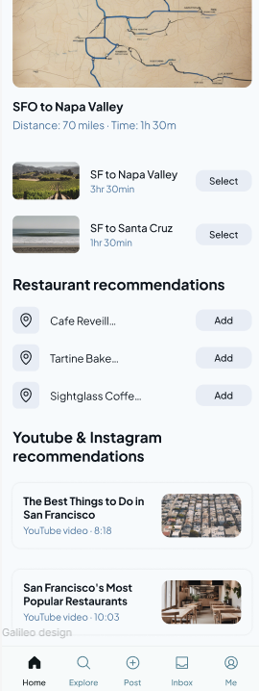
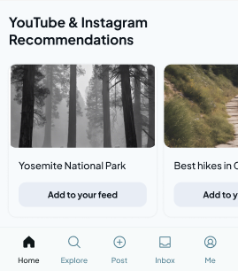
시스템 개요
AI 기반 여행 계획 생성 기능 (경로 추천 + 일정 생성)
화면 컨셉
여행에 대한 계획을 텍스트로 작성 → AI 추천 버튼 클릭
루트에 주요 관광지 리스트 선택시 PinPoint 셀렉트
이미지 추가 버튼
추천 맛집 리스트 (구글 평점) 선택시 Pinpoint
SNS 별 각 Top 5~10 을 보여주고 링크 선택하여 저장 시 스팟에 저장
적정 루트 구글맵 Pin 표시와 시간 등

Slide 7
시스템 개요
AI 기반 여행 계획 생성 기능 (경로 추천 + 일정 생성)
기능연계 구조
각 추천 정보 옆에 있는“ + 추가“ 버튼을 클릭하면, 해당 정보가 자동으로 사용자의 피드 작성 내용에 추가됨
사용자가 선택한 정보들은 하단의 본문 영역에 자동으로 정리되어 표시됨
추가된 정보 미리보기 영역
사용자가추가된 정보들이 텍스트 + 이미지로 미리보기 형태로 표시됨(지도맵)
예를들어 사용자가 “라뒤레 마카롱＂을 추가하면 다음과 같이 표시됨:
🍽️ 라뒤레 마카롱
위치: 파리 중심가, 별점: 4.7
추천 메뉴: 마카롱, 커피
지도에 Pinup 표시
저장버튼 (피드 메인 피드화면으로 이동 노출
정보 유형 | 추천 목록 예시 | 추가 버튼
경로 추천 | “루브르 박물관 → 노트르담 대성당 → 에펠탑＂ | + 추가
맛집 추천 | “라뒤레 마카롱, 르콩트와 드 릴리, 앙젤리나 카페＂ | + 추가
유튜브 리뷰 | “파리 3일 여행 Vlog”, “파리 맛집 투어＂ | + 추가
인스타그램 인기 포스팅 | “#ParisTravel #EiffelTower #ParisCafe” | + 추가
구글맵 정보 | “별점 4.5 이상의 파리 카페 리스트＂ | + 추가

Slide 8
시스템 개요
AI 기반 여행 계획 생성 기능 (경로 추천 + 일정 생성)
기능연계 구조
메인 피드 화면(다른 사용자들이 보는 화면)
UI 구성 요소
상단 바 (AppBar)
좌측: “🏠 홈” 버튼 (로고 아이콘)
중앙: 검색창 (🔍 아이콘, Placeholder: “여행지 또는 사용자 검색”)
우측: 프로필 아이콘 (사용자 프로필 보기)
카드형 UI로 구성
사용자가 작성 한 피드가 카드뷰
구성
추천 정보 상호작용 기능
- 사용자는 다른사람의 피드를 보고 추천 정보에서 “+추가” 버튼 클릭
클리하면 자신의 피드로 복사 가능(이건 추가 고민해야됨)
구성 요소 | 설명
프로필 정보 | 작성자 프로필 사진 + 닉네임
제목 | 사용자가 작성한 제목 (예:”파리 여행 계획“)
본문 미리보기 | 사용자가 작성한 내용의 일부 텍스트 표시
추가 정보 미리보기 | 사용자가 추가한 정보들 (경로, 맛집 등)
좋아요 & 댓글 | 좋아요, 로컬좋아요, 댓글(로컬댓글 구분)
더보기 버튼 | 자세히 보기 버튼으로 전체 피드 보기 가능

